Slide 1
Mini Project Many to Many Film dan Aktor
Fahlevi Ikhsanur Rizal

Slide 2



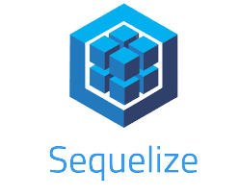



APA?
Apa itu mini proyek Many-to-Many dalam konteks film dan aktor?
Mini proyek Many-to-Many dalam konteks film dan aktor adalah sebuah inisiatif yang bertujuan untuk mengembangkan sistem basis data yang memungkinkan pengelolaan hubungan kompleks antara film-film dan aktor-aktor yang terlibat dalam film-film tersebut. Proyek ini bertujuan untuk memahami dan menganalisis bagaimana aktor berperan dalam berbagai film dan bagaimana berbagai film melibatkan aktor tertentu. Ini membantu industri film dalam pengambilan keputusan yang lebih baik terkait casting, analisis kinerja aktor, dan pemahaman lebih mendalam tentang tren dan dinamika industri.
Tech stack yang digunakan :

Slide 3
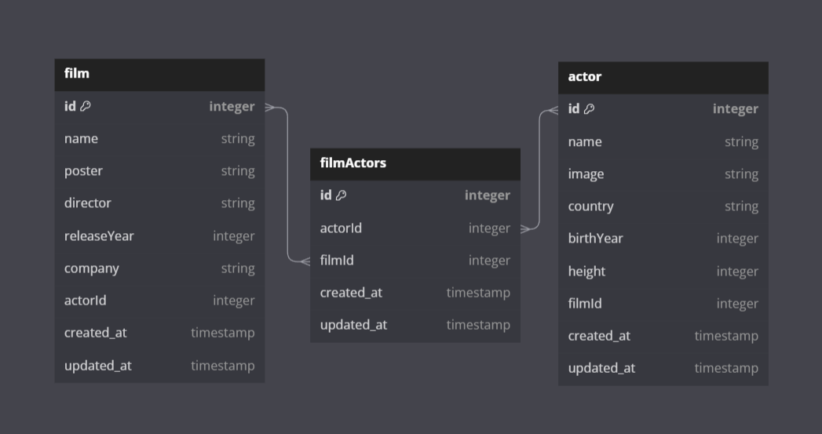
Ref: film.id <> filmActors.filmId Ref: actor.id <> filmActors.actorId
ERD

Slide 4
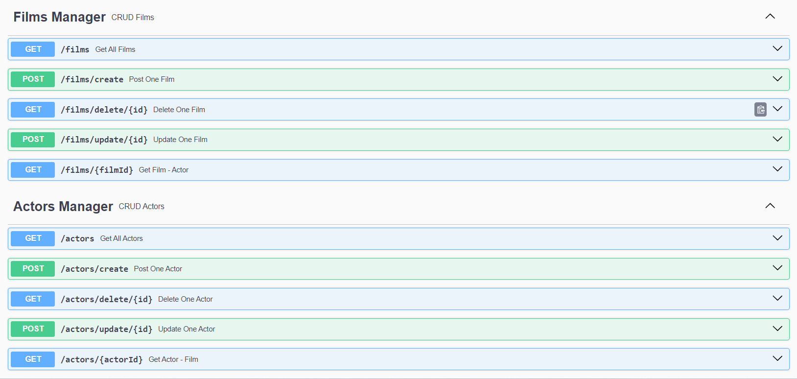
API

Slide 5
SIAPA?
01
02
03
Tim Pengembang
Industri Film
Aktor
Programmer
Semua orang yang terlibat dalam pembuatan film
Orang yang memerankan peran di sebuah film

Slide 6
KAPAN digunakan?
Pemilihan pemain (casting)
Evaluasi kinterja actor
Analisis tren industry
Penelitian akademis
Perencanaan karir actor
Pemahaman lebih dalam penonton

Slide 7
DIMANA sistem basis data Many-to-Many ini diimplementasikan?
Cloud
Local

Slide 8
MENGAPA harus menggunakan many to many ?
Memudahkan akses data.
Mencegah duplikasi data.

Slide 9
BAGAIMANA proses dalam pembuatan mini proyek ini?
Membuat ERD
Membuat Backend
Membuat Dokumentasi API
Membuat Frontend

Slide 10
Terima kasih Lanjut ke demo app

